Slide 1
Notes:
Muda de Ares: Toda a estrutura que criamos visa dar liberdade para que vocês criem a apresentação do Programa Vivenda. Não fechamos o material em módulos padrões de PIT, ficando a cargo dos empreendedores esta tarefa. No decorrer dos slides, daremos algumas dicas neste bloco de anotações. Não criamos animações, pois essa é a última etapa.

Slide 2
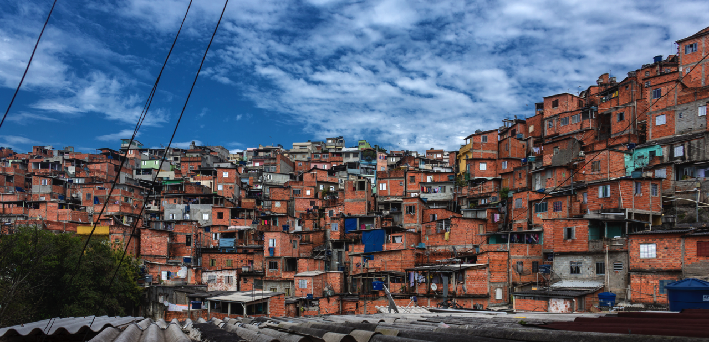
% da população mundial vivendo em FAVELAS
2016
2030
1 BI
2 BI
Notes:
O mapa mundi é feito com ferramentas de desenho. Vocês poderão mudar a cor dele (apesar da gente achar que esta é a paleta mais adequada)
Clique com o direito do mouse em cima do mapa apenas e clique em preenchimento, alterando a sua cor.

Slide 3
DÉFICIT HABITACIONAL BRASILEIRO
90% do déficit se concentra na faixa salarial de 0 a 3 salários mínimos.
Maior desafio do Brasil é reformar, e não construir.
INADEQUAÇÃO DE DOMICÍLIOS
11,3
milhões
DÉFICIT HABITACIONAL
Moradias já existentes,
porém inadequadas, que necessitam de melhorias e REFORMAS
6,1
milhões
Necessidade de construção de
novas moradias
Fonte: Fundação João Pinheiro, 2014
Notes:
O mapa mundi é feito com ferramentas de desenho. Vocês poderão mudar a cor dele (apesar da gente achar que esta é a paleta mais adequada)
Clique com o direito do mouse em cima do mapa apenas e clique em preenchimento, alterando a sua cor.

Slide 4
MERCADO
CONSTRUÇÃO
REFORMAS
TERCEIRO SETOR
Notes:
O mapa mundi é feito com ferramentas de desenho. Vocês poderão mudar a cor dele (apesar da gente achar que esta é a paleta mais adequada)
Clique com o direito do mouse em cima do mapa apenas e clique em preenchimento, alterando a sua cor.

Slide 5
REFORMA:
GIGANTE INEXPLORADO
158 Bi
82%
É aproximadamente o valor do mercado de reforma para baixa renda no Brasil^{*1}
da população das classes D/E declaram necessidade de reforma no domicílio^{*3}
83%
68%
dos gastos com moradia da baixa renda estão relacionados com reforma^{*3}
do déficit habitacional está concentrado em famílias que ganham até 3 salários mínimos^{*2}
^{*1} Estimativa feita com base na experiência da empresa, considerando 2 kits de reforma, ao custo total de 14 miil reais, necessários em cada uma das 11,3 milhões de casas inadequadas do país.
^{*2} Dados: Fundação João Pinheiro, 2014
^{*3} Dados: LCA Consultoria, 2012 - http://pt.slideshare.net/clubedareforma/estudo-do-setor-de-reforma-final

Slide 6
O Programa Vivenda nasceu para revolucionar o mercado de reformas para as FAMÍLIAS DE BAIXA RENDA no Brasil
6

Slide 7
Materiais / Varejo
Assistência Técnica /Arquitetos
Materiais /Indústrias
Subsídios / ONGs e empresas
Crédito / Varejo
Crédito / Instituições financeiras
Subsídios / Governo
Tecnologia / Indústria, Startups
Prestador de serviços / Pedreiros, eletricistas
Regulação /
Órgãos públicos

Slide 8
Notes:
O mapa mundi é feito com ferramentas de desenho. Vocês poderão mudar a cor dele (apesar da gente achar que esta é a paleta mais adequada)
Clique com o direito do mouse em cima do mapa apenas e clique em preenchimento, alterando a sua cor.

Slide 9
Materiais / Varejo
Assistência Técnica /Arquitetos
Materiais /Indústrias
Subsídios / ONGs e empresas
Crédito / Varejo
Crédito / Instituições financeiras
Subsídios / Governo
Tecnologia / Indústria, Startups
Prestador de serviços / Pedreiros, eletricistas
Regulação /
Órgãos públicos

Slide 10
MODELO INTEGRADO

Slide 11
1. KIT BANHEIRO
TÍCKET MÉDIO
R$ 6.900,00
2. KIT COZINHA
3. KIT QUARTO
4. KIT SALA
PARCELAS
A partir de R$ 90,00
5. KIT ÁREA DE SERVIÇO

Slide 12
No modelo b2c vendemos as reformas diretamente para os moradores, geralmente facilitando o acesso por meio de mecanismos de parcelamento
No modelo b2B vendemos as reformas Para organizações sociais que tem o interesse de subsidiar o acesso
À reforma para famílias em situação de extrema vulnerabilidade

Slide 13
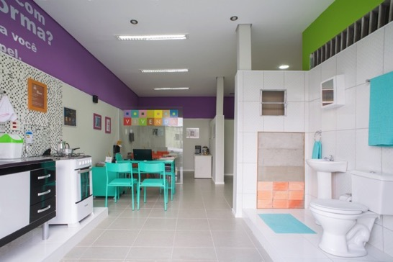
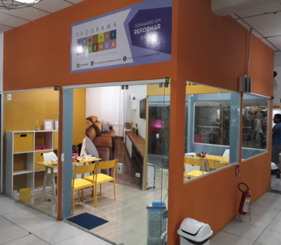
LOJA 1 - JARDIM IBIRAPUERA
LOJA 2 – CAMPO LIMPO

Slide 14
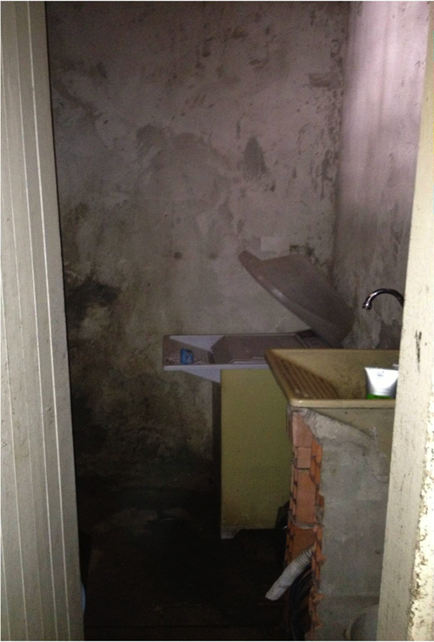
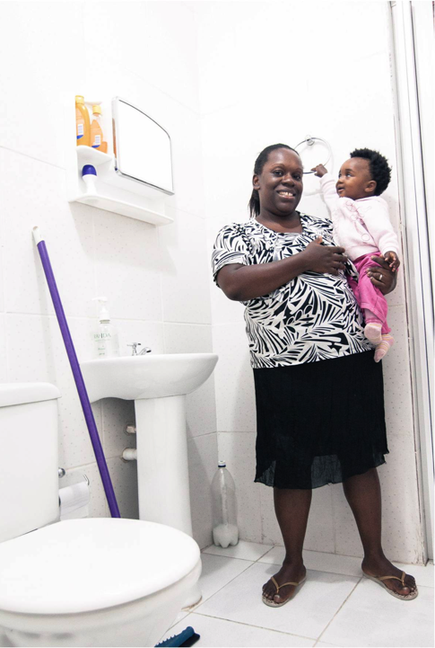
Antes
Depois

Slide 15
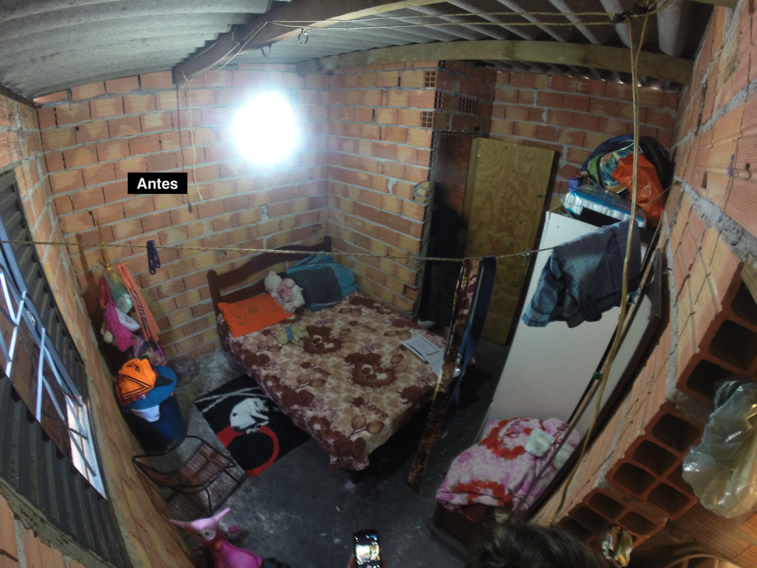

Slide 16
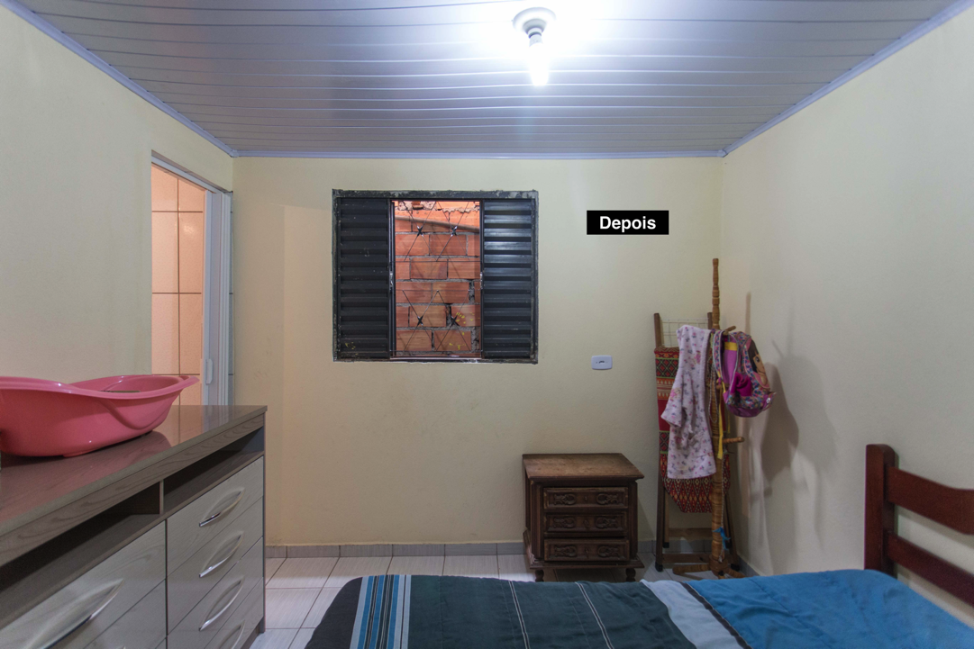

Slide 17
Materiais / Varejo
Assistência Técnica /Arquitetos
Materiais /Indústrias
Subsídios / ONGs e empresas
Crédito / Varejo
Crédito / Instituições financeiras
Subsídios / Governo
Tecnologia / Indústria, Startups
Prestador de serviços / Pedreiros, eletricistas
Regulação /
Órgãos públicos

Slide 18
1ª. DEBÊNTURE DE IMPACTO SOCIAL DO BRASIL, PARA FINANCIAR 8 MIL REFORMAS
1ª. Debênture de Impacto Social do Bra
Coordenação
Participantes Operacionais

Slide 19
 | Ano | Perfil 1 (maior renda) | Perfil 2 (renda interm.) | Perfil 3 (menor renda)
Distribuição de clientes / perfil | 2016 | 81% | 5% | 14%
 | 2018 | 44% | 25% | 31%
Valor da parcela (R$) / pefil | 2016 | 380,00 | 330,00 | 272,00
 | 2018 | 386,50 | 268,00 | 167,50

Slide 20
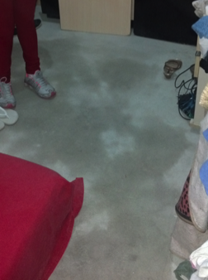
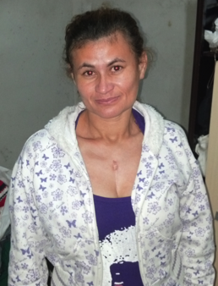
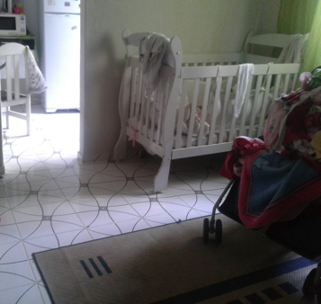
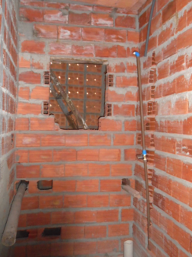
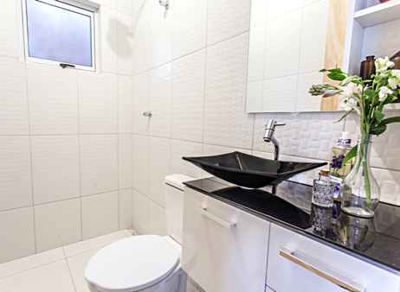
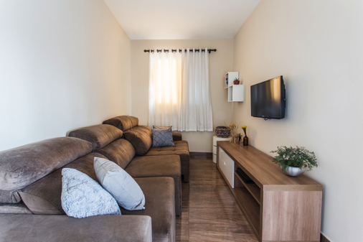

Slide 21
1600 REFORMAS ENTREGUES
Aceleração Din4mo
1ª rodada Broota
Refinamento do funil de vendas
Parcelamento em 15x
Aprimoramento da política
de parcelamento
???
1ª Loja
Parcerias comerciais
Validação MVP
1.100 reformas
Programa de aceleração Artemísia
Negociação com investidores iniciais
2ª Loja
2ª rodada Broota
Parcelamento em 30x
VGV R$ 6 MM
367 reformas
Exploração de modelo com comunidade e de mercado
104 reformas
10 reformas
Jun - Dez 2012
Fev/2013 – Mar/2014
Abr/2014 – Jun/2015
Jul/2015 – Dez/2016
Jan/2017 – Dez2018
Jan2019 – Dez/2020
DESCOBERTA ✓
VALIDAÇÃO ✓
EFICIÊNCIA ✓
PRÉ-ESCALA
ESCALA – FASE 1

Slide 22
PROVAR A VIABILIDADE DO MERCADO DE REF. PARA B. RENDA
1
1.1 VIABILIDADE DO PRODUTO
Até 2019
1.2 VIABILIDADE DO CANAL DE VENDA
1.3 VIABILIDADE DO FINANCIAMENTO

Slide 23
PROVAR A VIABILIDADE DO MERCADO DE REF. PARA B. RENDA
1
1.1 VIABILIDADE DO PRODUTO
Até 2019
1.2 VIABILIDADE DO CANAL DE VENDA
1.3 VIABILIDADE DO FINANCIAMENTO
CRIAR ESTRUTURA DESCENTRALIZADA PARA ESCALAR
2
2.1 PLATAFORMA DIGITAL
2020 em diante
2.2 PLATFORMA FÍSICA

Slide 24
Materiais / Varejo
Assistência Técnica /Arquitetos
Materiais /Indústrias
Subsídios / ONGs e empresas
Crédito / Varejo
Crédito / Instituições financeiras
Subsídios / Governo
Tecnologia / Indústria, Startups
Prestador de serviços / Pedreiros, eletricistas
Regulação /
Órgãos públicos

Slide 25
PROVAR A VIABILIDADE DO MERCADO DE REF. PARA B. RENDA
1
1.1 VIABILIDADE DO PRODUTO
Até 2019
1.2 VIABILIDADE DO CANAL DE VENDA
1.3 VIABILIDADE DO FINANCIAMENTO
CRIAR ESTRUTURA DESCENTRALIZADA PARA ESCALAR
2
2.1 PLATAFORMA DIGITAL
2020 em diante
2.2 PLATFORMA FÍSICA
EMBARCAR MULTIPLOS ATORES E SOLUÇÕES
3
2021 em diante
3.1 HUB DE SOLUÇÕES PARA MORAR BEM

Slide 26
obrigado.
fernando@programavivenda.com.br
Notes:
Personalize seu email e seu endereço em rede social ou site.

